Slide 1
Профессия- «Инженер» презентацию подготовил Сиденко Вадим обучающийся 9 класса МКОУ СОШ №6

Slide 2
Знай, выбор сделать в жизни. Придет и твой черед…
Выбор профессии – одно из наиболее серьезных, самых важных жизненных решений. Сделав выбор, мы не только определяем основное занятие на всю жизнь, но и часто определяем этим свой круг общения, стиль жизни, а иногда судьбу.
Ваше благополучие зависит от ваших собственных решений.
Д. Рокфеллер
Если человек не знает, к какой пристани он держит путь, для него ни один ветер не будет попутным.
Сенека

Slide 4
Инженер — это специалист с высшим техническим образованием. Название профессии произошло от латинского слова ingenium, что означает «способность, изобретательность». Инженерные профессии относятся к числу самых массовых профессий высококвалифицированного труда.
Инженеры работают во многих отраслях народного хозяйства: на заводах, стройках, шахтах, в военном деле, авиации, транспорте, ведут разработки в научно-исследовательских институтах. Круг инженерных должностей широк — это мастер или старший мастер, инженер и старший инженер, начальник смены, участка, ведущий инженер или руководитель предприятия.

Slide 5
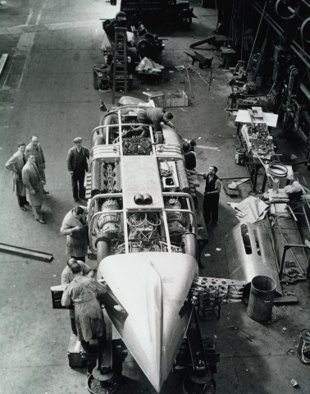
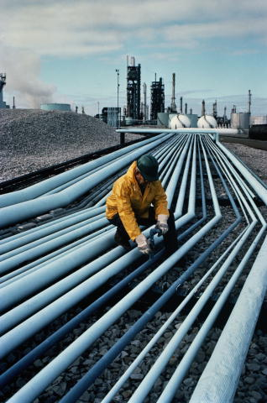
История профессии
Инженерами первоначально называли людей, управляющих военными машинами. Первыми гражданскими инженерами в 16 веке стали строители мостов и дорог, а первые учебные заведения для подготовки инженеров появились столетием позже. В Россию специальность инженера пришла благодаря Петру I. К настоящему времени система обучения и профессиональной деятельности инженеров представлена целым комплексом специальностей.…

Slide 6
Массовость и уникальность профессии
В зависимости от конкретных форм труда и профессиональных требований выделяется несколько групп инженерных профессий — конструктор, который разрабатывает конструкцию приборов или оборудования, технолог, занимающийся разработкой процесса обработки изделий, экономист, в задачи которого входит анализ и планирования экономических результатов, и организатор труда, осуществляющий административно-хозяйственную деятельность.
В настоящее время инженер — это специалист, который обладает высокой культурой, хорошо знаком с современными техникой и технологиями, экономикой, организацией производства. Инженер должен уметь пользоваться инженерными методами при решении специальных задач и при этом обладать способностью изобретения нового.

Slide 7
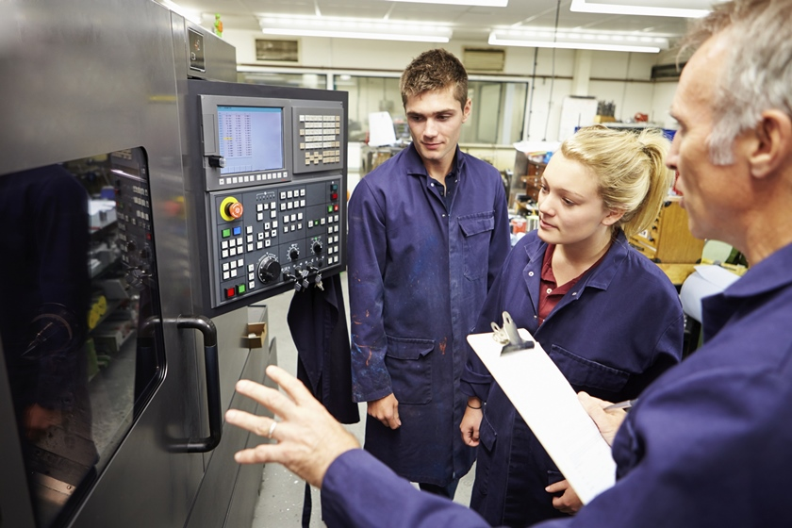
Социальная значимость профессии в обществе
В нашей стране профессия инженера является одной из самых распространенных: её представляют более трети специалистов с высшим образованием. Это неслучайно, ведь именно инженер принимает участие в процессах производства различных материальных благ — от товаров повседневного спроса и продуктов питания до сложнейшей техники.

Slide 8
Риски профессии
Профессию инженера сложно отнести к числу опасных. Большое значение в его работе имеет чувство ответственности, ведь от его работоспособности и организованности нередко зависит рациональное использование рабочей силы и техники. Неотъемлемыми качествами хорошего инженера являются инициативность, самостоятельность, творческий подход к работе. Как правило, инженеры — люди с техническим мышлением и способностями, но часто труд их носит творческий характер. Нередко инженер является руководителем определённого коллектива, поэтому в его деятельности понадобятся и организаторские способности.

Slide 9
Где получить данную профессию?
Подготовка инженеров осуществляется в технических ВУЗах различного типа и профиля.
В процессе обучения студенты получают обстоятельную общетехническую, физико-математическую и другую естественнонаучную подготовку в зависимости от специальности. В школе хорошо надо знать физику, математику, черчение.

